Slide 1





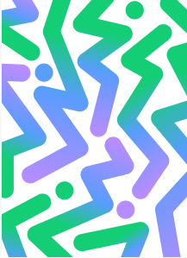

Реализация профориентационного минимума в общеобразовательных организациях и СПО Республики Татарстан в 2023-2024 учебном году

Slide 2

Приказом МО и Н РТ от 13.07.2023г. № под-1331/23 «Об определении регионального оператора Единой модели профессиональной ориентации – профессиональный минимум» региональным оператором реализации профминимума в республике определен Центр опережающей профессиональной подготовки.
В соответствии с Методическими рекомендациями
(письмо Минпросвещения России от 1 июня 2023 г.
№ АБ-2324/05, Исх № 7020/23 от 08.06.23) Приказом
МО и Н РТ от 07.07.2023 №под-1309/23 утвержден
перечень образовательных организаций, планирующих реализовывать профминимум в 2023/2024
учебном году с указанием выбранного уровня
профминимума.

Slide 3
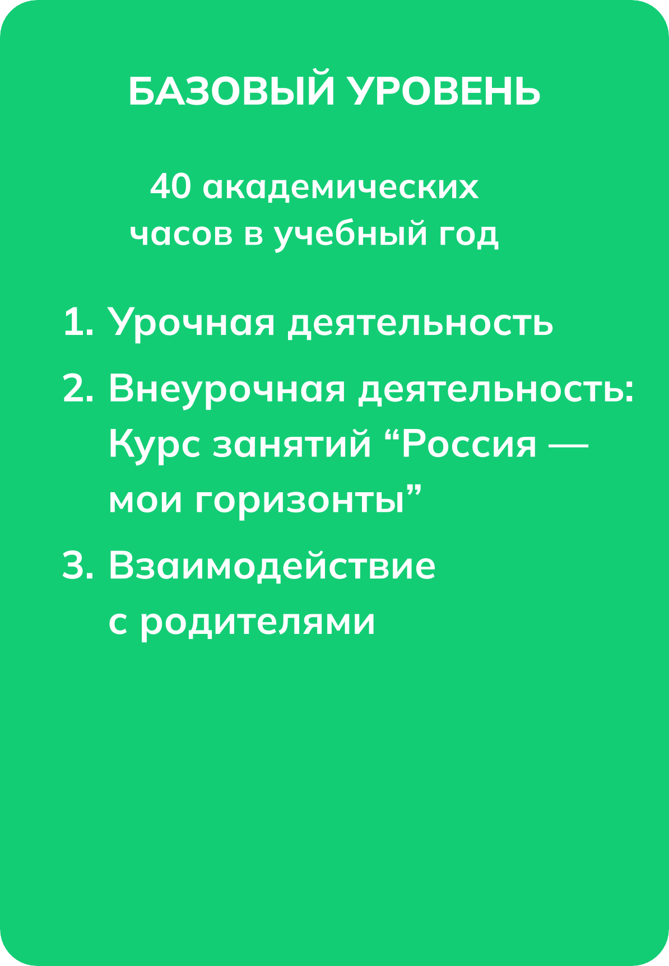






Slide 4
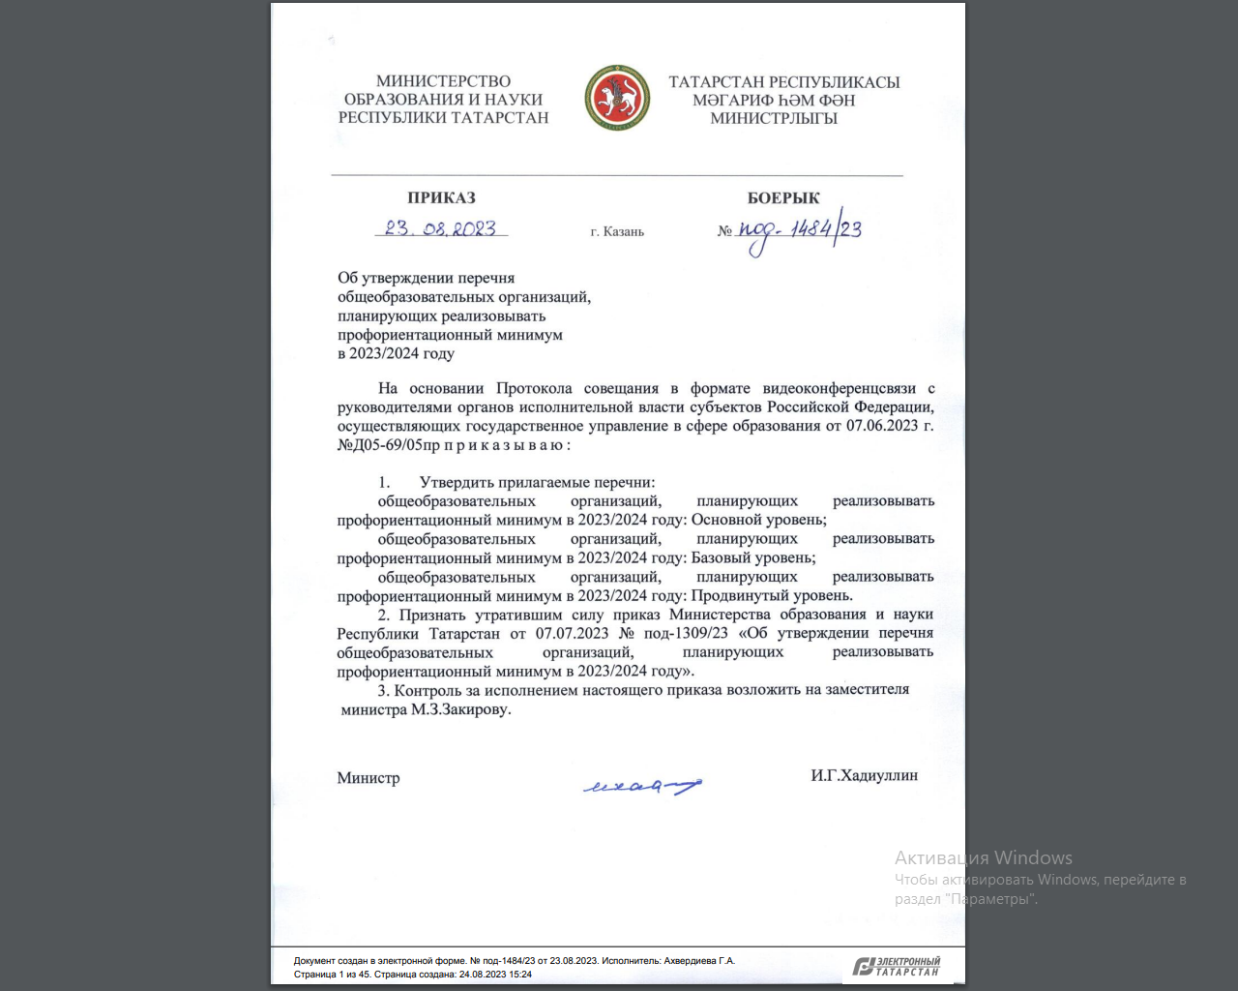
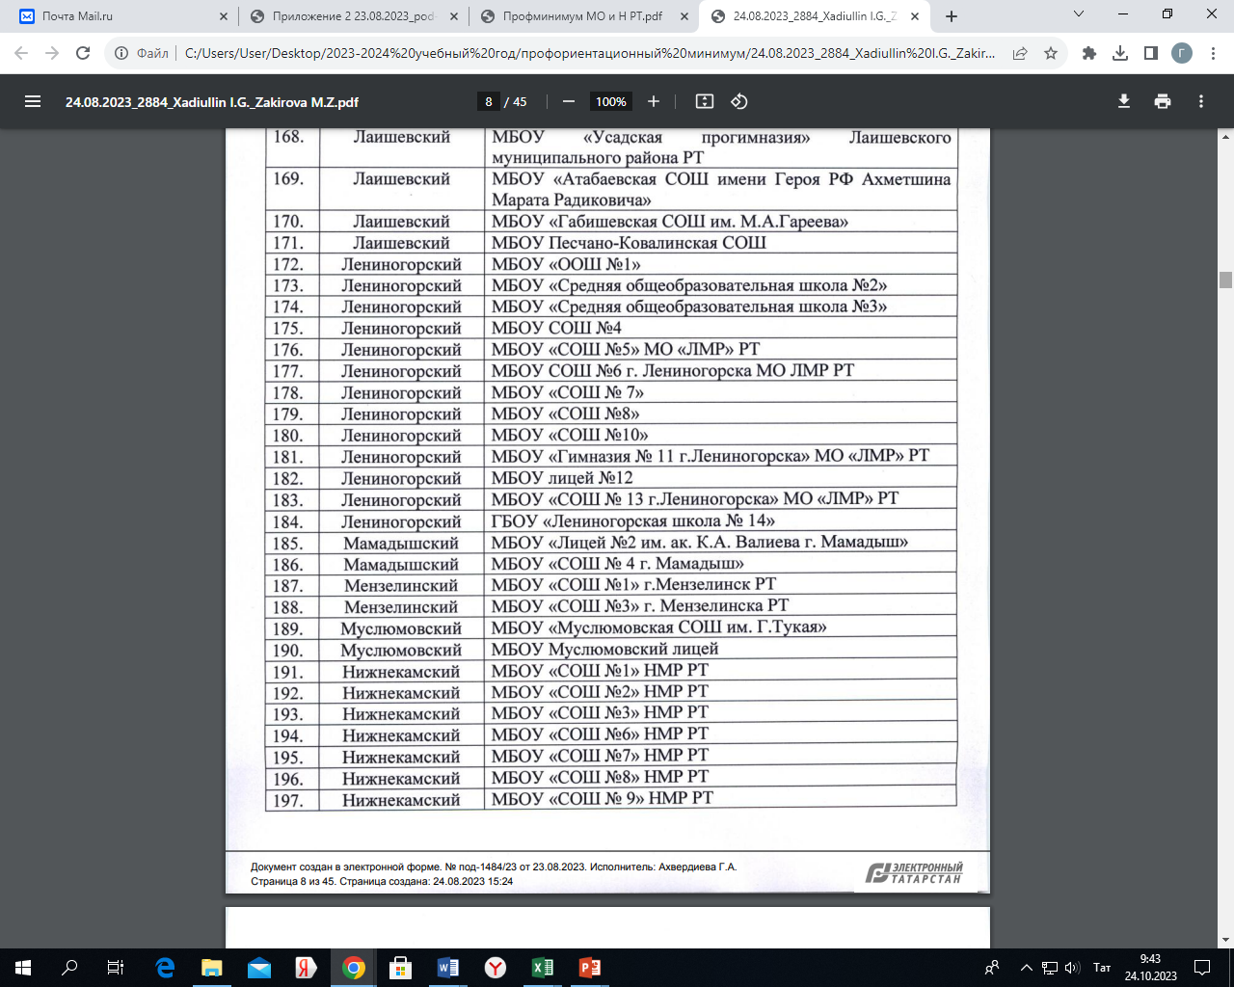
Приказ МО и Н РТ
07.07.2023 №под-1309/23

Slide 5
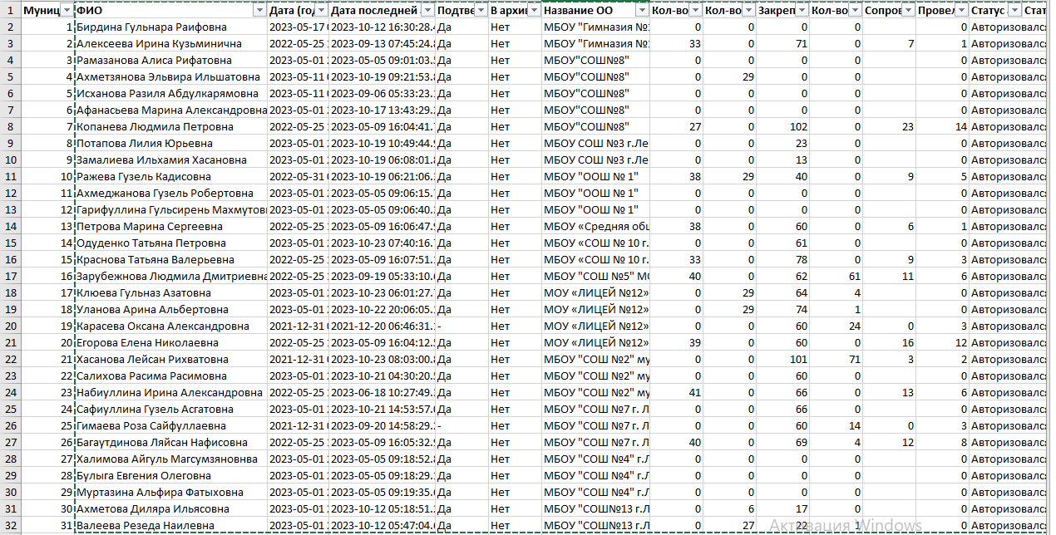

Slide 6
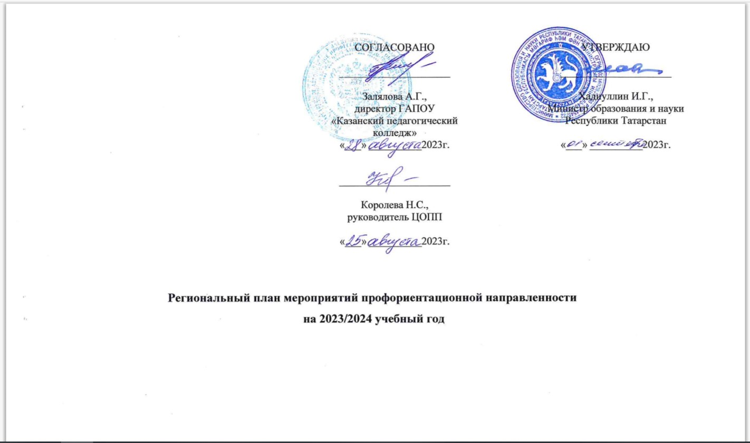

Slide 7
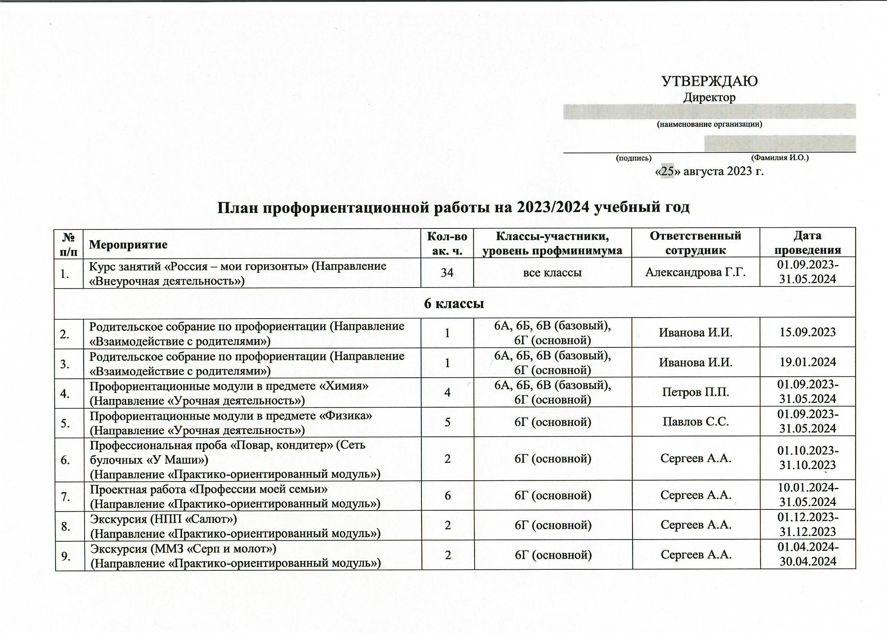

Slide 8
Реализация профминимума в РТ
Выполнено | Не выполнено
Подготовка перечня организаций, реализующих профминимум в 2023/2024 учебном году | Отчет о готовности к реализации профминимума bvb.info.ru Направлен Федеральному оператору для автоматизированной обработки отчетов ОО (на 16.10.23г.) На 17.10.2023 в результате автоматизированной обработки отчетов общеобразовательных организации участниками профминимума является 1291 ОО. Всего принимают участие в проекте 201 644 учащихся.
Региональный план работы по реализации профминимума | СРОЧНО!!!! Верификация учащихся на платформе
Формирование списка ответственных образовательных организаций по профориентации | СРОЧНО!!! Организациям, которые не составили план профориентационной работы НЕОБХОДИМО составить на основе Регионального плана мероприятий профориентационной направленности РТ и выставить на сайте ОО в соответсвии с утвержденными уровнями реализации профминимума Приказа МО и Н РТ
Организация разъяснительной работы с педагогическим и управленческими работниками ОО в РТ с 25 августа 2023г. Информирование ОО о возможности пройти инструктаж о реализации проекта Профминимум на сайте bvbinfo.ru 13.09.2023г. Проведен инструктаж для ответственных по профориентации в ОО 19.09.2023г.

Slide 9
Проблемы по Отчетам о готовности образовательной организации к реализации профминимума
  Не соблюдены сроки сдачи отчета.
  Не корректно заполнены отчеты:
- не все пункты таблицы заполнены;
неверно отмечается уровень реализации Профминимума (Уровень определен приказом министерства образования и науки РТ от 23.08.2023г. № под - 1484/23);
п.08 - Планируемая численность обучающихся, охваченных мероприятиями профориентационного минимума (сумма строк 09-14) – не проставляется сумма строк, не проставляется «0», там, где нет обучающихся;
п.16 или п.23 (в зависимости от уровня реализации Профминимума) - Планируемое количество классов, охваченных мероприятиями базового (основного) уровня профориентационного минимума (сумма строк 17-22) - не проставляется сумма строк, не проставляется количество классов, проставляется количество обучающихся, а не классов;
вносятся изменения в таблицу – убираются или добавляются строки и столбцы;
не все строчки заполняются, пропусков быть не должно. Если нет (обучающихся, классов) необходимо ставить «0».
3. В списке ответственных по профориентации указаны неактуальные номера телефонов, в образовательные организации сложно дозвониться.
При обращении в школы выясняется, что многие НЕ ознакомлены с Приказом Министерства образования и науки РТ от 23.08.2023г. № под - 1484/23).
Отчет по РТ принят федеральным оператором (Фондом гуманитарных проектов) 17.10 (вместо 30.08).

Slide 10

Актуальные задачи для педагогов-навигаторов
Действия педагога-навигатора на платформе bvbinfo.ru | Выполнение
Заполнение личного кабинета педагога-навигатора | Необходимо всем действующим педагогам-навигаторам заполнить личный кабинет. СРОЧНО !!!! В случае увольнения, смены педагога-навигатора необходимо сообщить региональному оператору Педагоги-навигаторы – участники прошлых лет необходимо подтвердить свое участие в личном кабинете Загрузить согласие на обработку персональных данных.
«Внесение» обучающихся в личный кабинет педагога – навигатора (не менее 60 обучающихся на одного педагога-навигатора). Исключение – школы для детей с ОВЗ, школы малой комплектности (менее 60 обучающихся) | СРОЧНО!!! Внести списки обучающихся в личном кабинете педагога-навигатора Обучающиеся - участники проекта, зарегистрированные ранее (в 2021-2022гг) ДОЛЖНЫ продолжить участие в Проекте (кроме выпускников и выбывших из ОО). НЕОБХОДИМО отмечать участие этих учащихся в мероприятиях 2023г.
Запись и отметка об участии обучающихся во всех мероприятиях, которые будут посещать дети | По мере посещения учащимися мероприятий своевременно отмечать в личном кабинете. СРОЧНО!!!!! НЕОБХОДИМО мероприятия, которые уже посетили отметить на платформе в личном кабинете педагога-навигатора
Своевременное прохождение обучения | При прохождении обучения необходимо просматривать ролики и выполнять задания в СРОК. Сроки обучения с 25 сентября до 7 ноября 2023г. СРОЧНО приступить к обучению тем, кто еще не приступил!
АКТУАЛЬНАЯ ИНФОРМАЦИЯ по заполнению личного кабинета и обучению педагогов-навигаторов на 16.10.2023г. | https://docs.google.com/spreadsheets/d/1VP15_nTZzlzJ3sl2LYnqvD9tNifPS9l7/edit?usp=drive_link&ouid=102044591355663822966&rtpof=true&sd=true

Slide 11
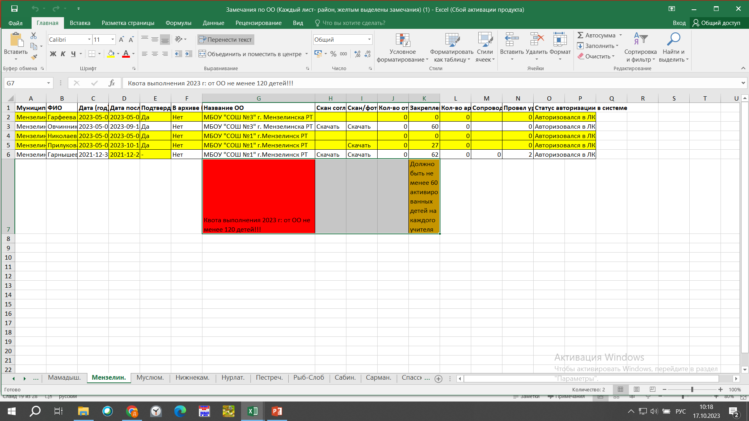
Разъяснения по Выгрузке АКТУАЛЬНАЯ ИНФОРМАЦИЯ по заполнению личного кабинета и обучения педагогов-навигаторов на 16.10.2023г.
Необходимо проводить мероприятия с учащимися, которые представлены в личном кабинете уроки, диагностики и др.
Подтвердить участие в 2023г
Необходимо загрузить скан согласия на обработку персональных данных

Slide 12
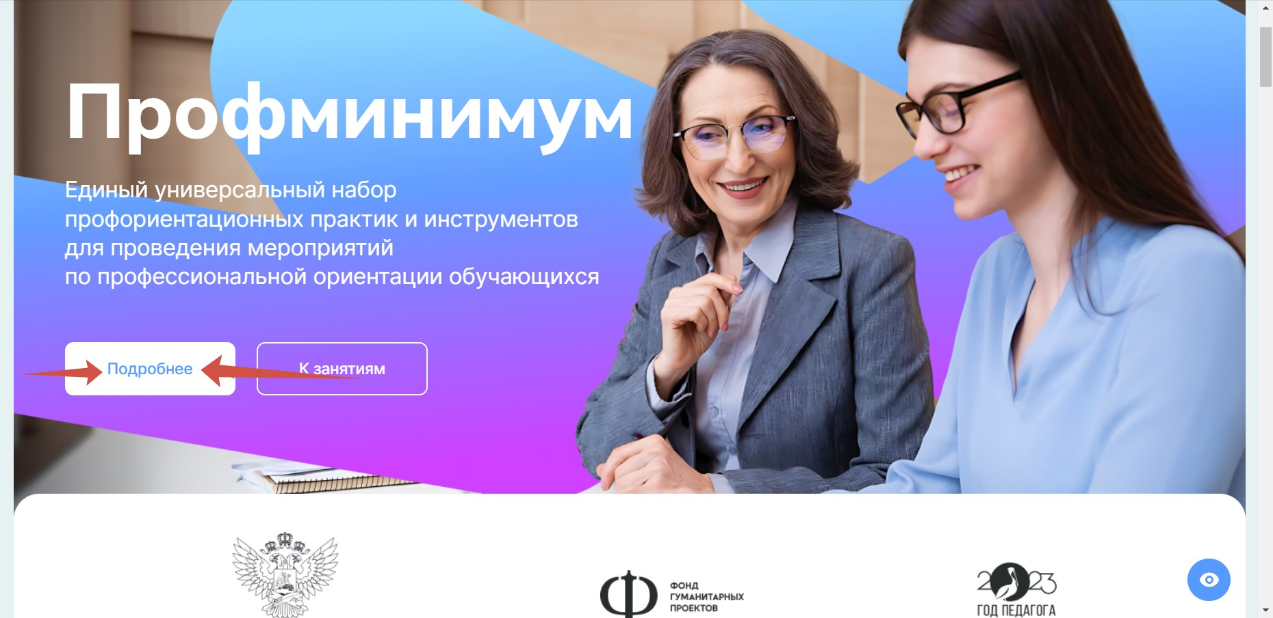
https://stage.bvbinfo.ru/profminimum

Slide 13
Реализация профминимума в РТ
Мероприятия в ОО и на площадках партнеров | Сроки | Выполнение
Реализация в ОО «Внеурочная деятельность: курс занятий «Россия – мои горизонты» базовый уровень – в свободном доступе Основной и продвинутый уровень - через личный кабинет педагога-навигатора Проекта «Билет в будущее» | в течение учебного года | Введен во всех ОО РТ Проводится еженедельно по четвергам в соответствии с Планом работы ОО
Прохождение диагностических тестов обучающимися в личных кабинетах обучающихся (логин и пароль дает педагог-навигатор каждому участнику проекта) | В соответствии с календарным планом | СРОЧНО!!! Активизировать учащихся в прохождении диагностик.
Посещение учащимися основного и продвинутого уровня (участники Проекта «Билет в будущее») практических профориентационных мероприятий на базе предприятий-партнеров | до конца 2023 года | План 4936 / Факт на 16.10.2023г - 410 учащихся посетили экскурсии в организациях и предприятиях РТ
Прохождение профессиональных проб для учащихся основного и продвинутого уровней (участники Проекта «Билет в будущее») | до 27.11.23 | План 4936 / старт дан: 25 учащихся в АПК ЦОПП собраны программы профпроб и отправлены Федеральному оператору на утверждение Утверждены 110 программ профпроб Всего примут участие 24 ПОО, планируется 110 площадок
Сотрудниками ЦОПП проводятся индивидуальные консультации по координации процесса | ежедневно | Создана группа в ватсап, Телеграмм, Принимаются сообщения на почту ЦОПП Индивидуальные обращения и по телефону

Slide 14

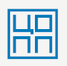
Участники реализации профессиональных проб ПОО
Федерального проекта «Билет в будущее»
в Лениногорском муниципальном районе
ГАПОУ «Лениногорский нефтяной техникум» ГАПОУ «Лениногорский политехнический колледж»
согласование проведения проф.проб с рег.оператором
индивидуально

Slide 15

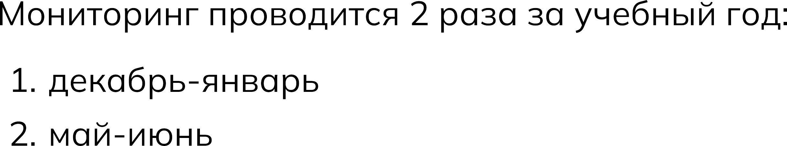




Slide 16

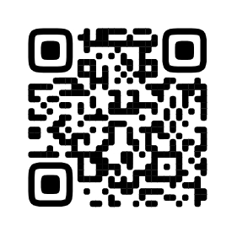
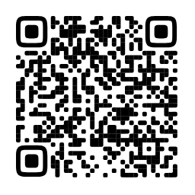
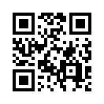
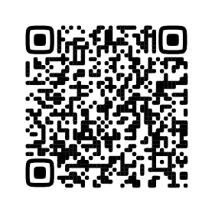
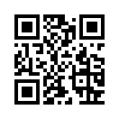
Контакты для связи по вопросам работы на платформе, технического сопровождения, курирования в личном кабинете
Самошина Ольга Сергеевна, начальник документационного отдела и по связям с общественностью
8-93-93-77-48-33
Контакты для связи по вопросам организации и посещения профпроб и экскурсий на предприятиях
Матвеева Марина Геннадьевна, заместитель руководителя ЦОПП по учебно-методической работе
8-92-74-02-90-69
Телеграм канал:
https://t.me/copp16t
Телеграм канал проекта
Профминимум:
https://t.me/profminimumRT
Группа Вконтакте:
https://vk.com/public215674084
Сайт:
https://copp16.ru/
Платформа:
https://prof.market/

Slide 17
